Slide 1
Кривая работоспособности

Slide 2
Работоспособность наших первоклассников
Количество детей | 1 «а» класс | 1 «б» класс
Высокий уровень работоспособности | 21 чел. | 14 чел
Средний уровень работоспособности | 3 чел. | 9 чел.
Низкий уровень работоспособности | 1 чел. | -

Slide 3

Причины отклонений в адаптации
Нарушение психоневрологической сферы (проблемы периодов беременности, родов, раннего развития, органические поражения головного мозга, наследственность)
Что делать? –
специальное лечение,
консультация невролога

Slide 4
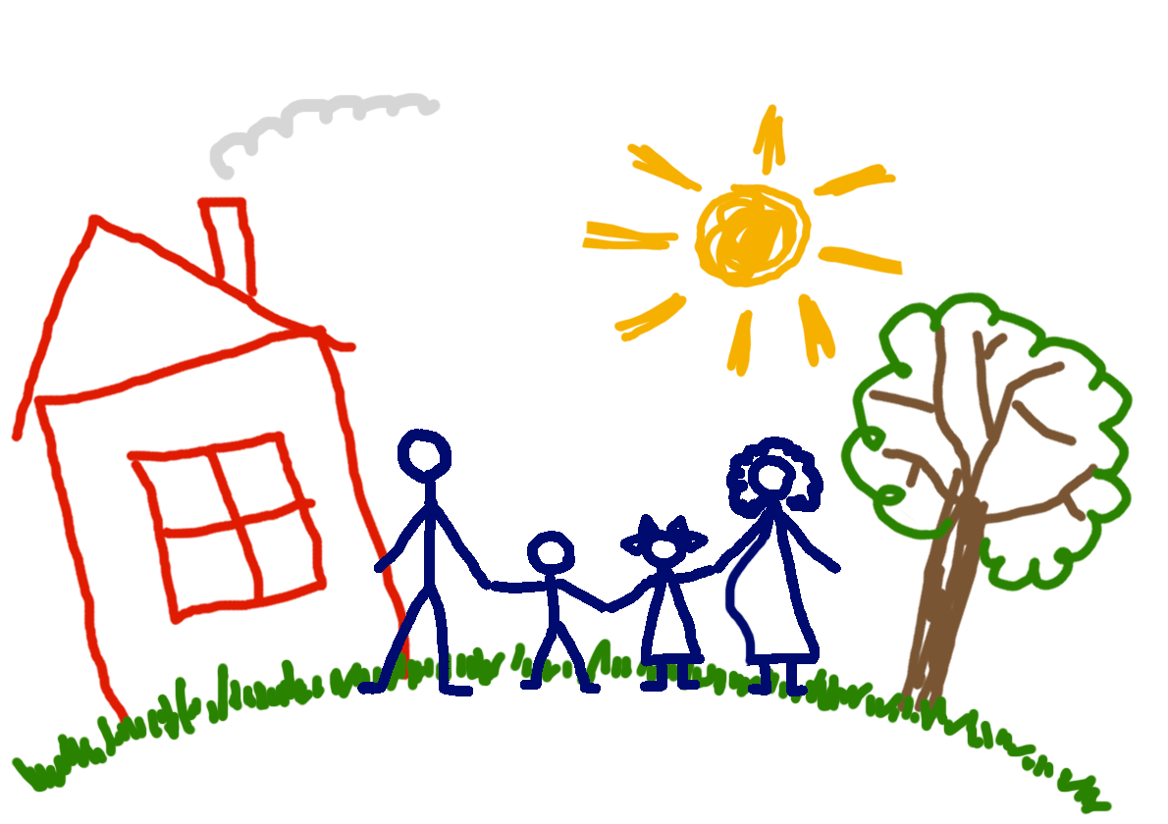
2. Неблагополучные семейные условия
(асоциальная семья,
поведение родителей без учета появления в семье первоклассника)
Что делать? –
Изменить уклад жизни семьи

Slide 5
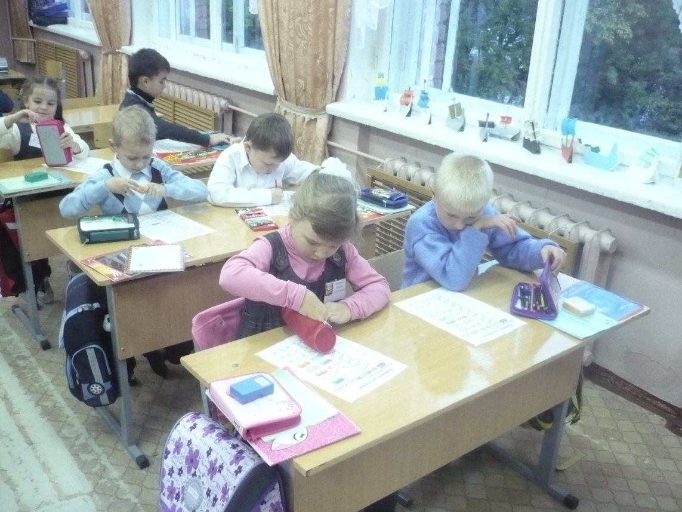
3. Психологическая неготовность к школьному обучению
(низкий уровень развития познавательных функций,
неуспешность в обучении)
Что делать? –
коррекция развития ребенка

Slide 6

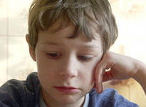
4. Неадекватная самооценка ребенка
(эгоцентризм, замкнутость, тревожность и т.п.)
Что делать?– коррекция самооценки

Slide 7
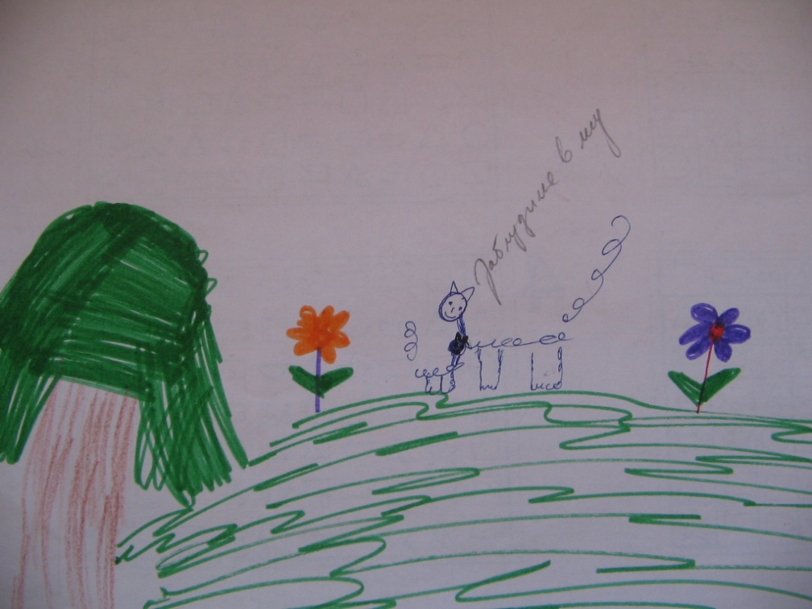
5. Негативное отношение к школе
(нежелание/протест ходить в школу, жалобы на различные боли по утрам, негативные эмоции)
Что делать? –
выявление и устранение причин сложившейся ситуации

Slide 8
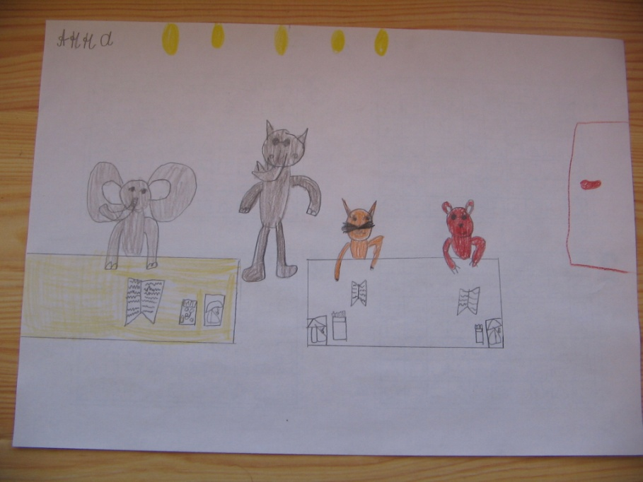
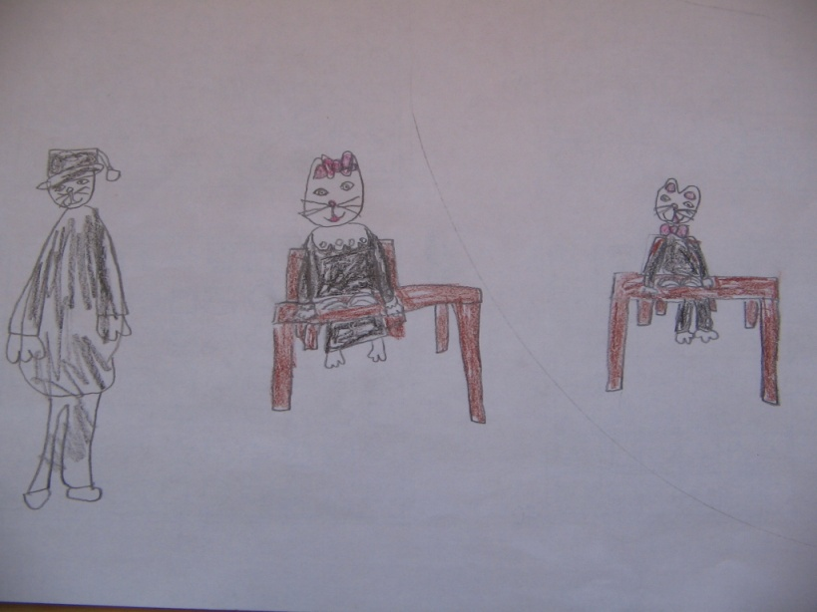
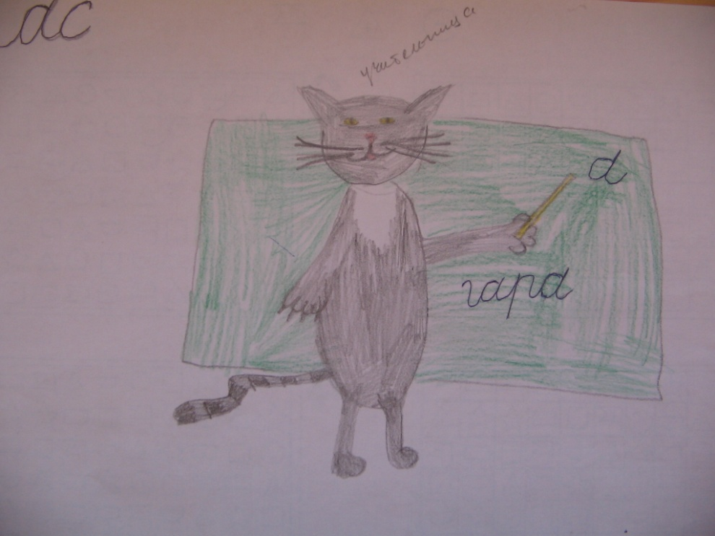
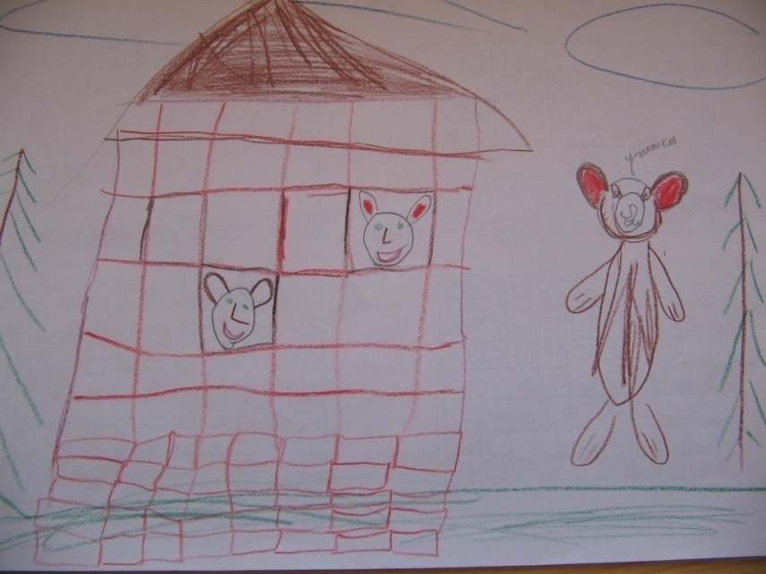
Наши первоклассники рисуют школу

Slide 9
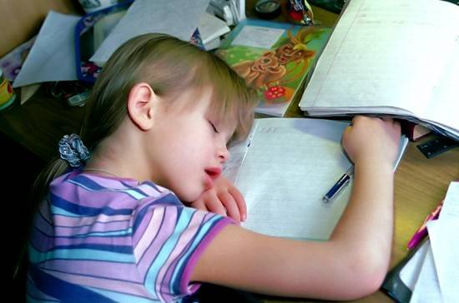
6. Проблемы со здоровьем
(реакция организма на «школьный перегруз» болезнями, нервно-психическими отклонениями) Что делать? –
консультация невролога

Slide 10
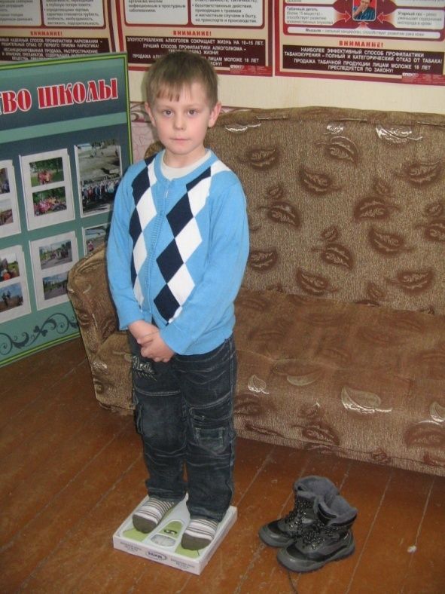
Вес ребенка как показатель адаптации
Количество детей | 1 «А» класс | 1 «Б» класс
Вес увеличился или остался на прежнем уровне | 24 чел. | 22 чел.
Вес снизился | 2 чел. 8 % | 1 чел. 5 %

Slide 11
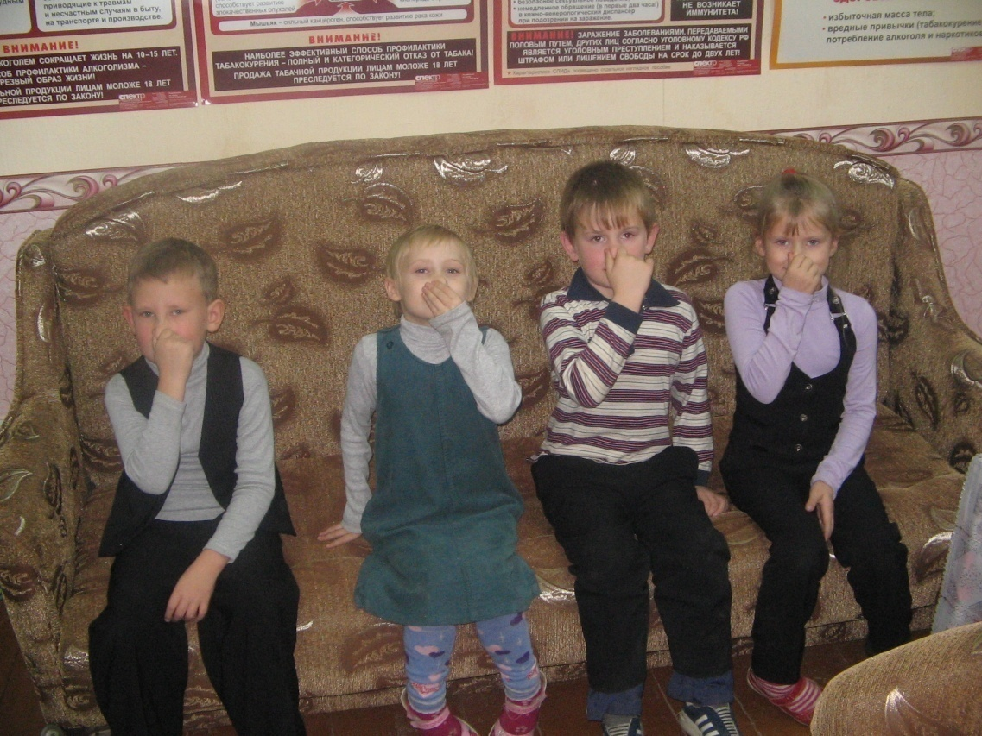
Сила для ума: дыхательные пробы
Результаты пробы говорят о способности ребенка использовать дыхание для обеспечения учебных потребностей: лучшее интеллектуальное развитие будет у школьников с хорошо развитыми двигательными навыками. Дети 7- 8 лет, занимающиеся спортом, демонстрируют более высокий уровень развития способностей.
Нормы:
проба Штанге – от 25 сек проба Генчи – от 12 сек

Slide 12
7. Возраст начала обучения (недостижение ребенком
7 лет
на 1 сентября)
Что делать? –
«щадящий педагогический режим» (больше внимания, поддержки, помощи)

